Slide 1

Проектное управление
Администрация Анучинского МО
2023

Slide 2

Проектное управление
методология
Зрелость
управления
проектами
Проект
и программа

Slide 3
Преимущества проектного подхода в системе муниципального управления:
5 преимуществ:
• Приоритетность (концентрация ресурсов, четкая последовательность работ);
• Результативность (достижение результатов, соблюдение и сокращение сроков минимизации рисков);
• Гибкость (своевременное реагирование, нестандартные и эффективные решения);
• Оперативность (современные средства коммуникаций, повышение качества межведомственного взаимодействия);
Прозрачность (персональная ответственность, разработка мероприятий с участием общественности).
«Проект считается завершённым, когда он начинает работать на Нас, а не Мы на него»

Slide 4


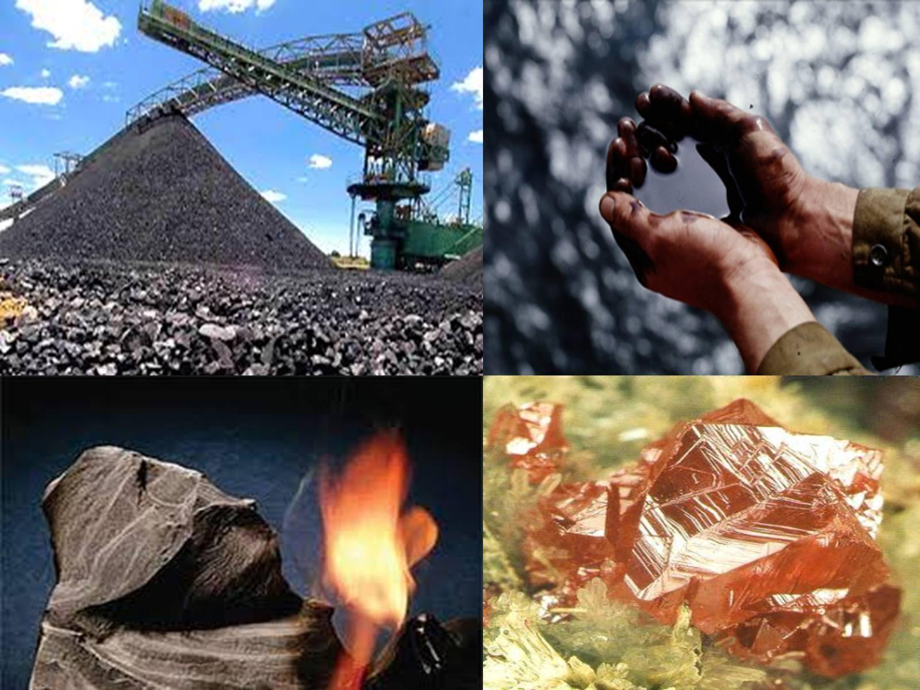

Основные признаки проекта
Ограниченность во времени
Наличие новизны (уникальности)
Ограниченность по ресурсам
Наличие конкретной измеримой цели

Slide 5
Муниципальный проектный комитет
Принимает решения о запуске/закрытии проекта;
Назначает куратора и руководителя проекта;
Осуществляет регулярный контроль реализации проекта;
Рассматривает риски и проблемы, принимает решения, связанные с реализацией проектов;
Рассматривает итоговый отчёт по проекту.
заседания / вопросы
21
54

Slide 6
УЧАСТНИКИ ПРОЕКТНОЙ
ДЕЯТЕЛЬНОСТИ
Муниципальный проектный комитет
Куратор проекта
Регулирующие органы
Руководитель проекта
Инициатор
проекта
Муниципальный проектный офис
Интересанты по специальным отраслям
Рабочая группа
проекта
Команда
проекта
и жизненный цикл проекта
Инициация
Подготовка
Реализация
Завершение
Постпроектный мониторинг

Slide 7
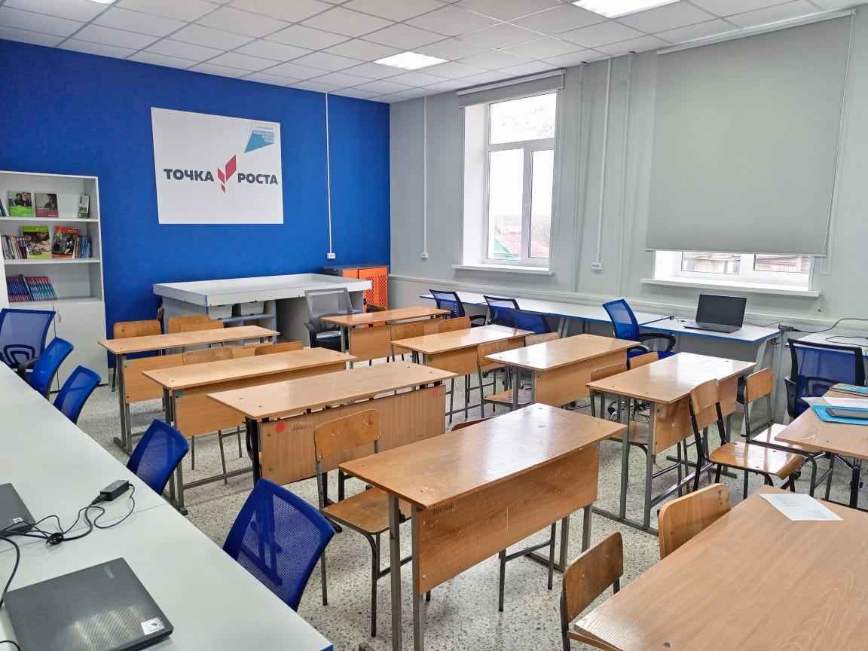
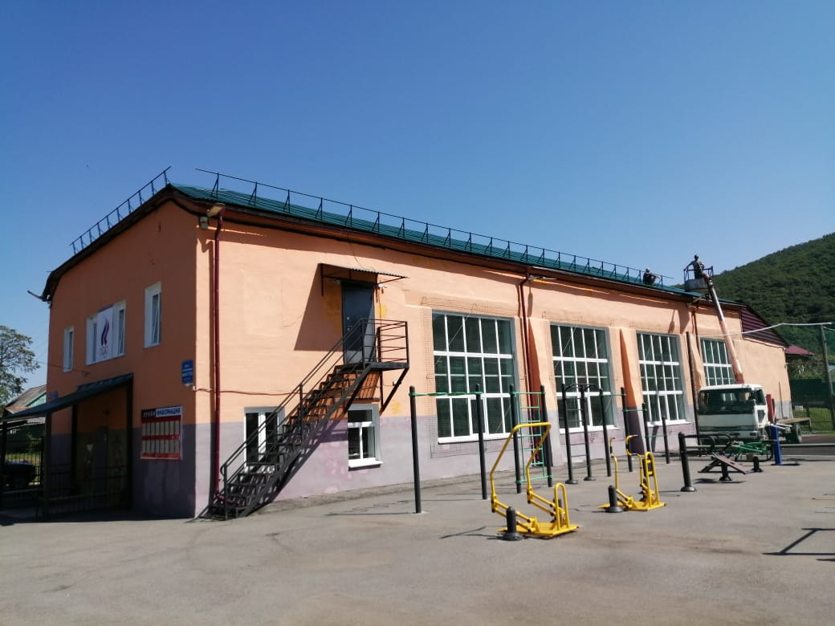
ПРОЕКТЫ
(ОБРАЗОВАНИЕ)
Капитальный ремонт кабинетов естественнонаучной направленности МБОУ школа с. Чернышевка
Капитальный ремонт кровли здания ДЮСШ с. Анучино

Slide 8
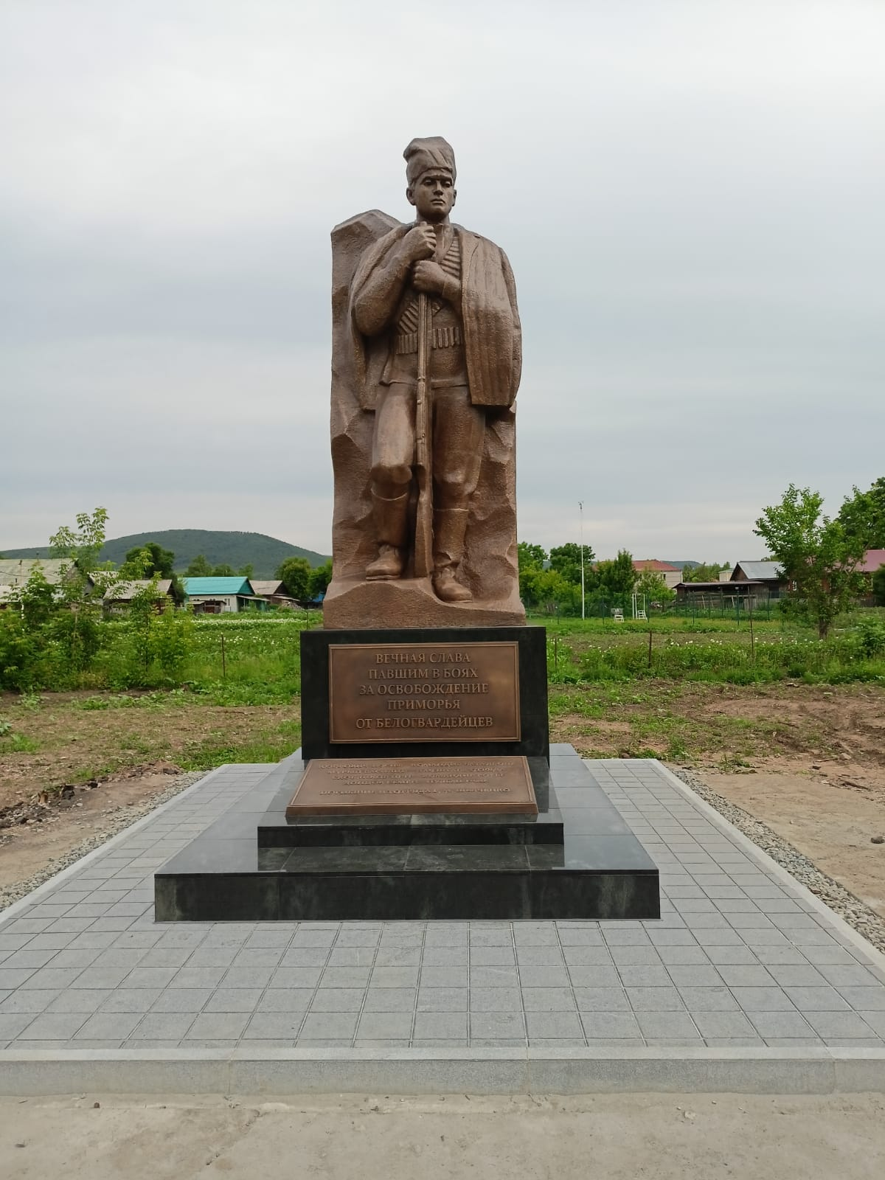
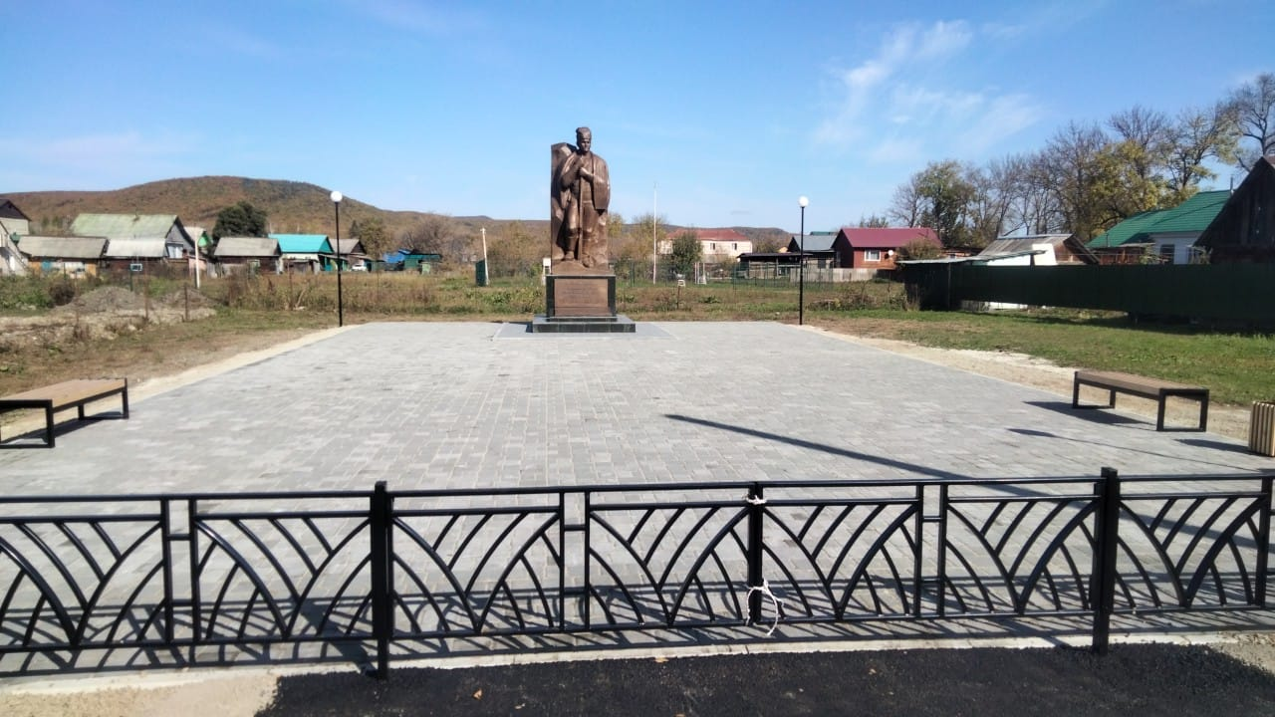
ПРОЕКТЫ
(Культура)
Сохранения объекта культурного наследия «Памятник партизанам, погибшим в 1922г. в боях с японо-американскими империалистами», с. Анучино
Благоустройство территории памятника

Slide 9
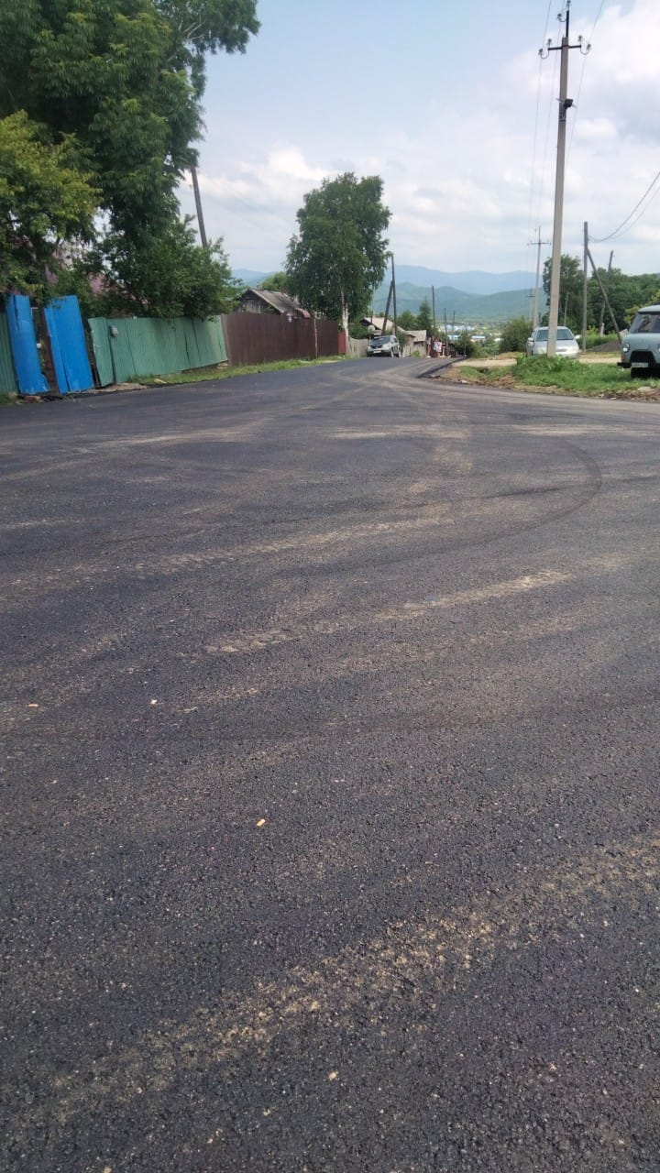
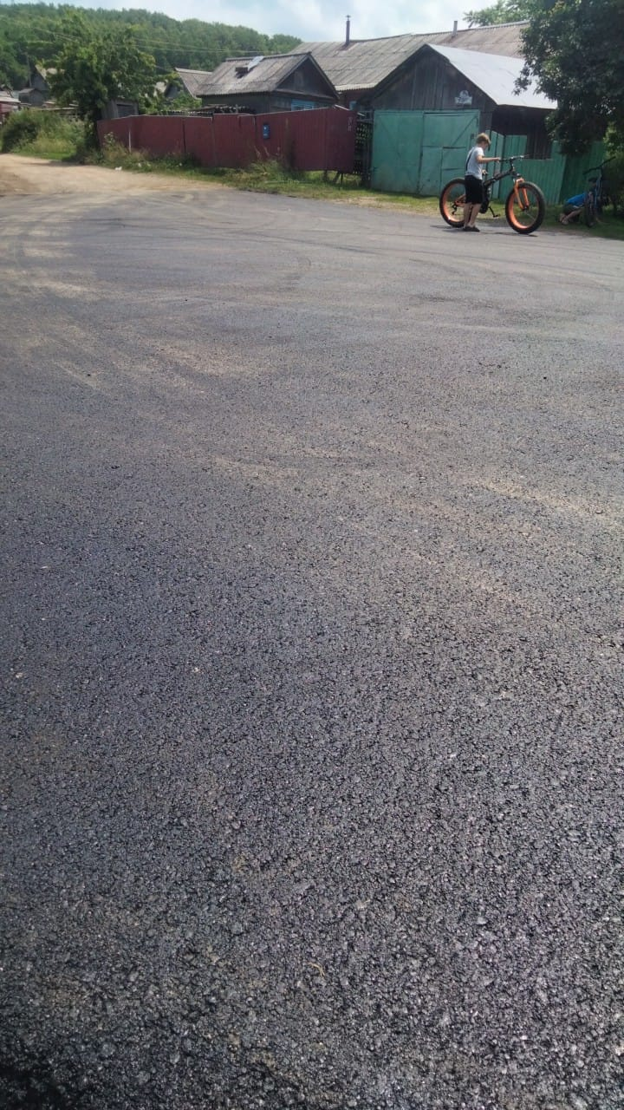
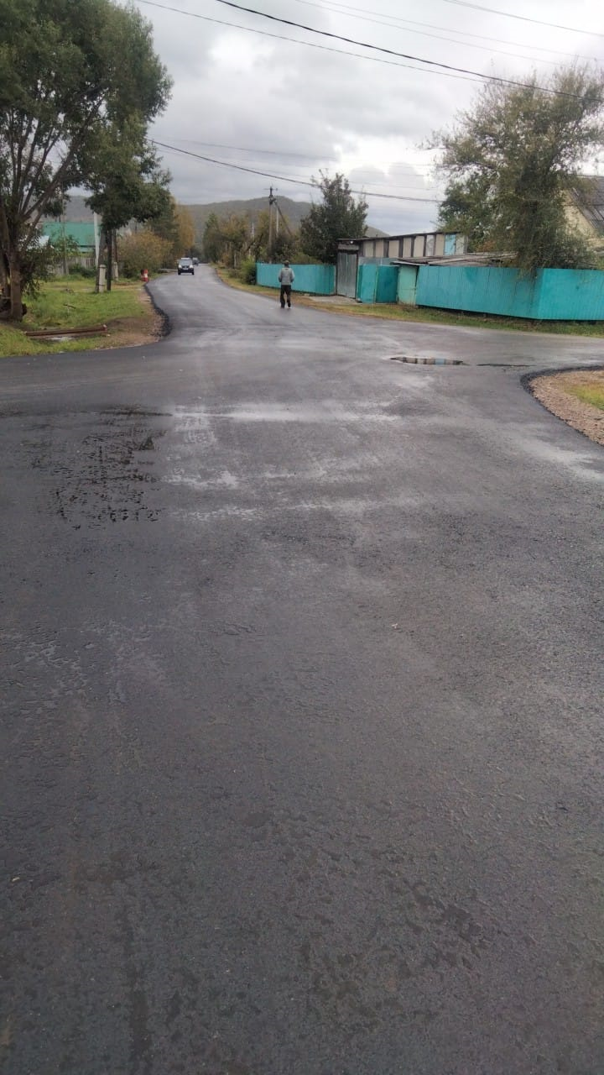
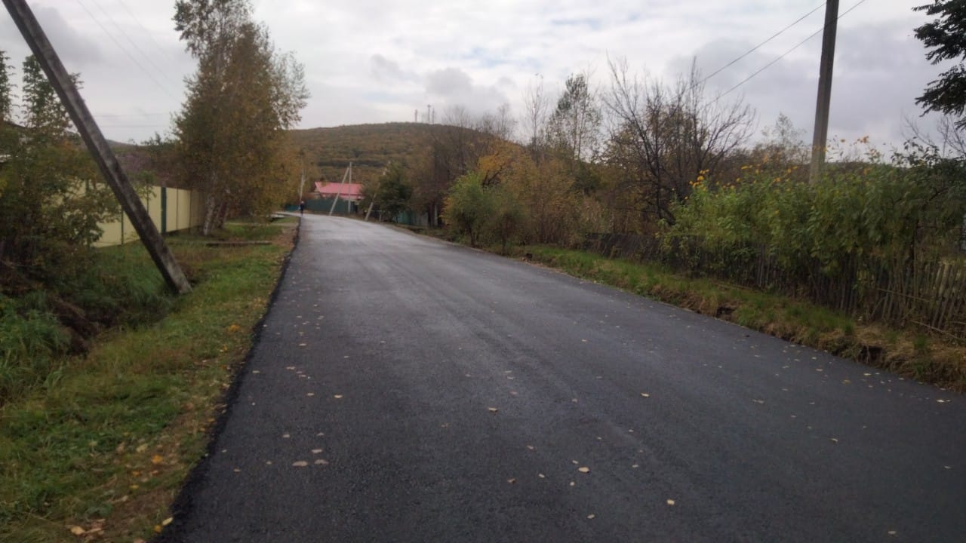
ПРОЕКТЫ
(Безопасные дороги)
Капитальный ремонт дорог с. Анучино (ул. Центральная и Чапаева, ул. Чкалова и Гоголя)

Slide 10
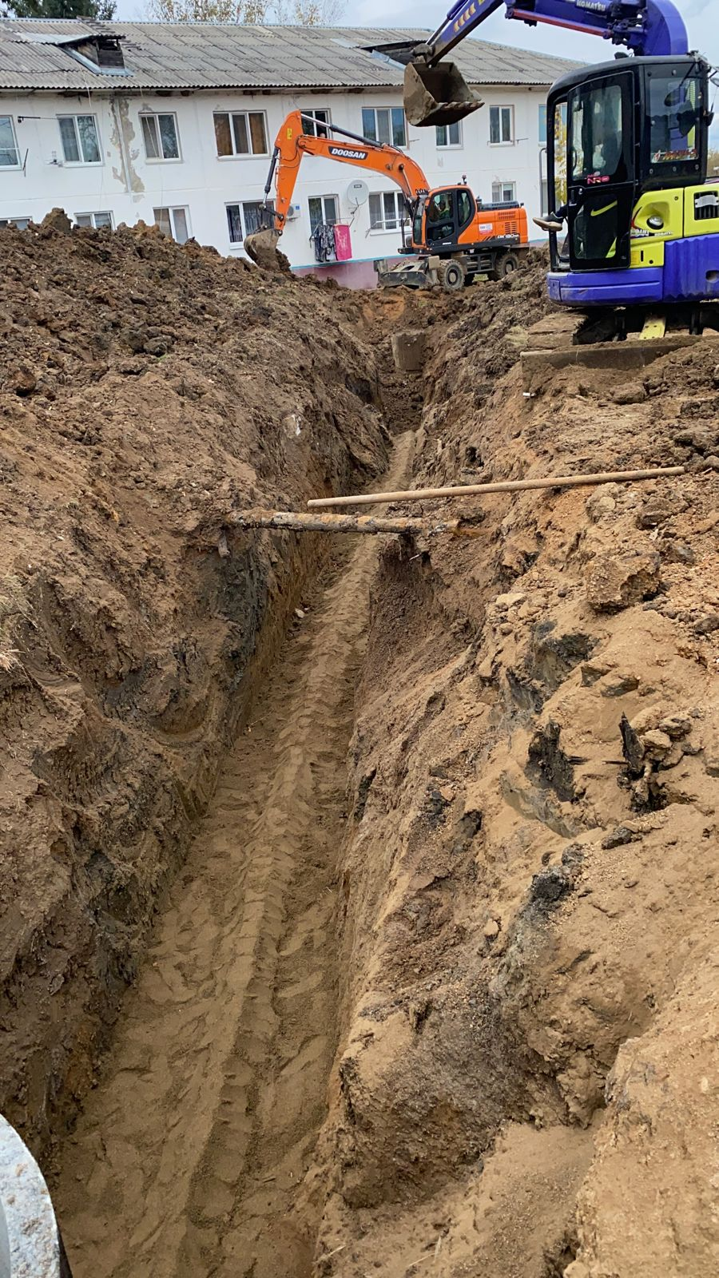
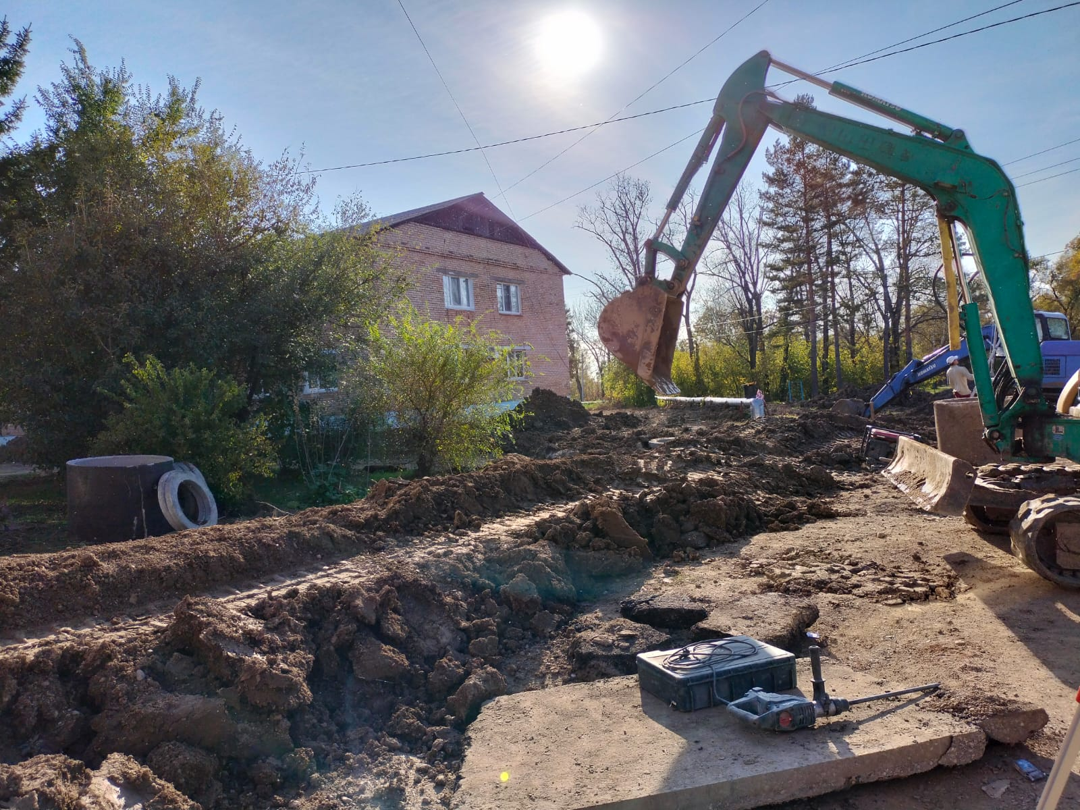
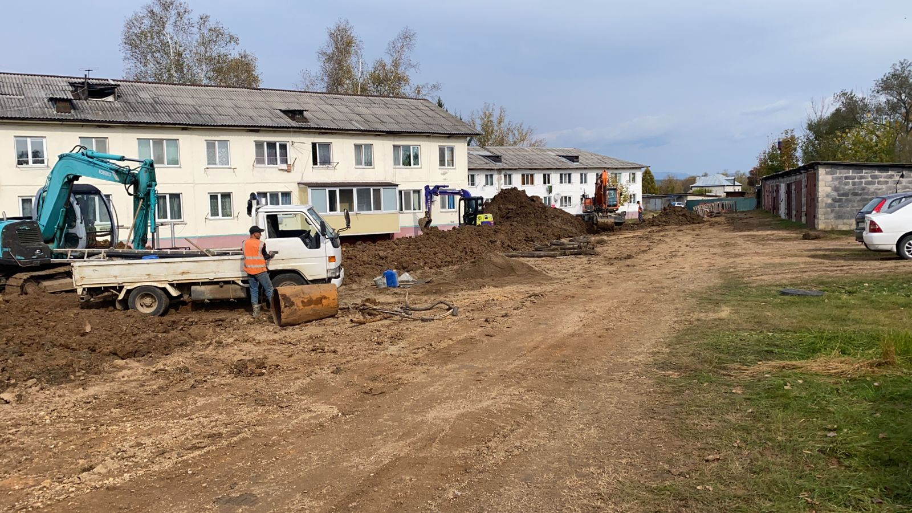
ПРОЕКТЫ
ЖКХ
Капитальный ремонт сетей водоотведения с. Тихоречное.
Капитальный ремонт сетей водоотведения с. Чернышевка.

Slide 11
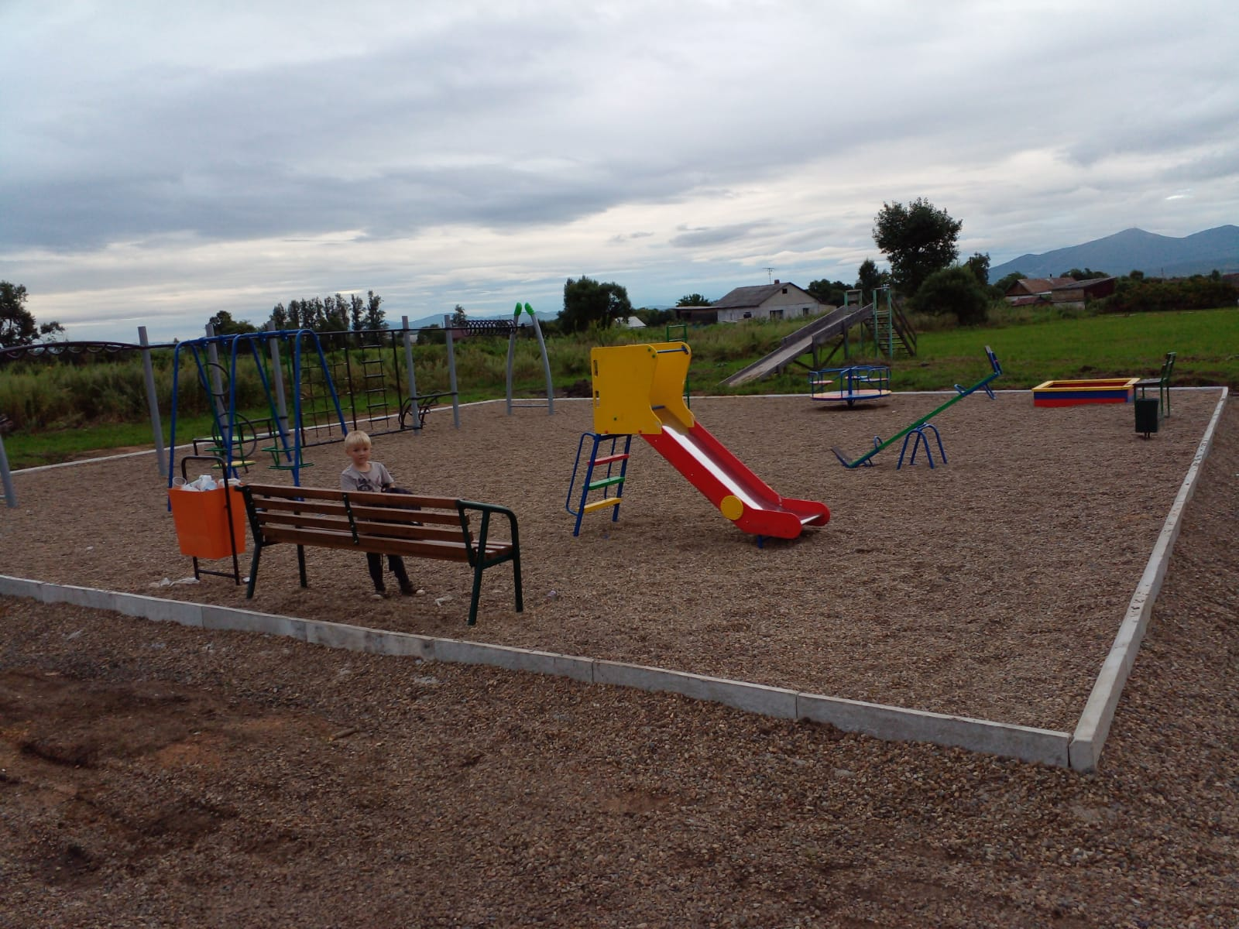
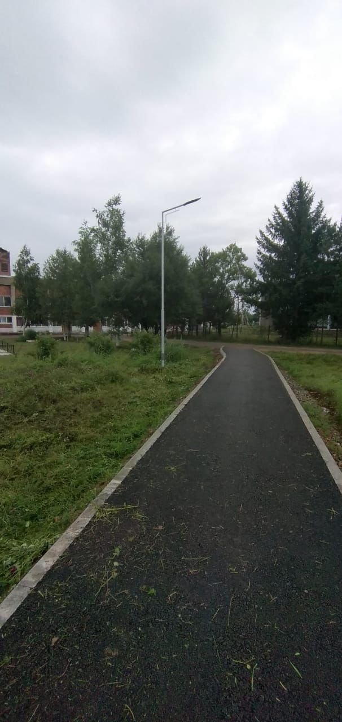
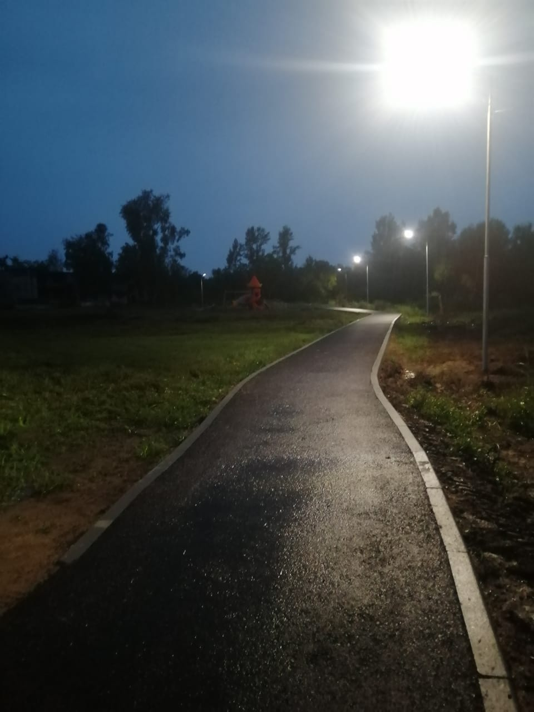
ПРОЕКТЫ
(Благоустройство общественных территорий)
;
Устройство пешеходной дорожки и уличного освещения
с. Гражданка»
Устройство детской площадки с. Корниловка;

Slide 12
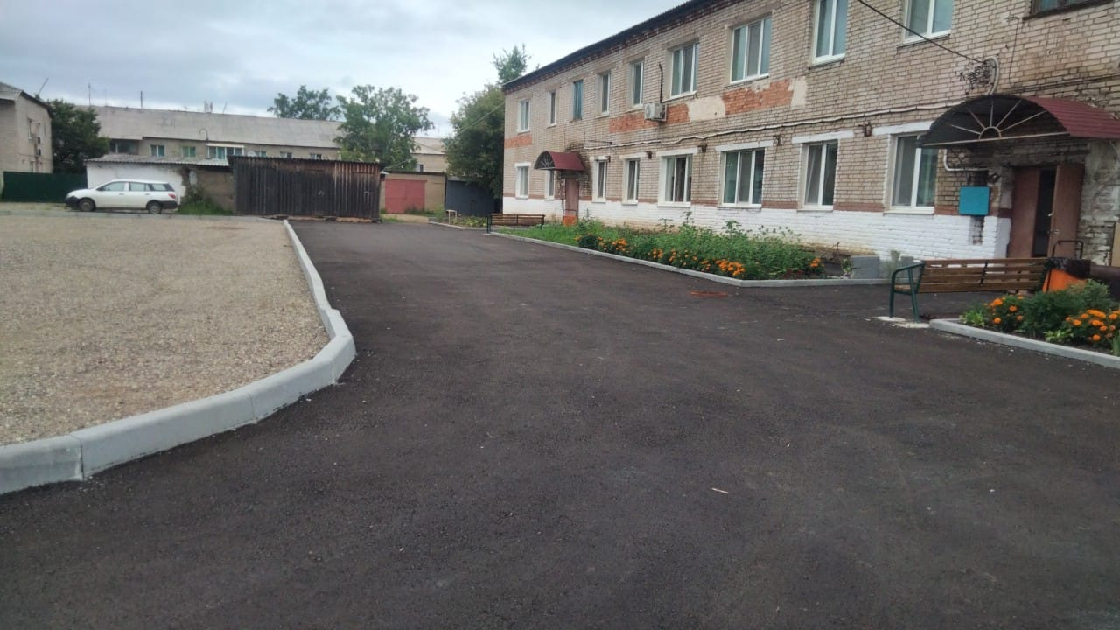
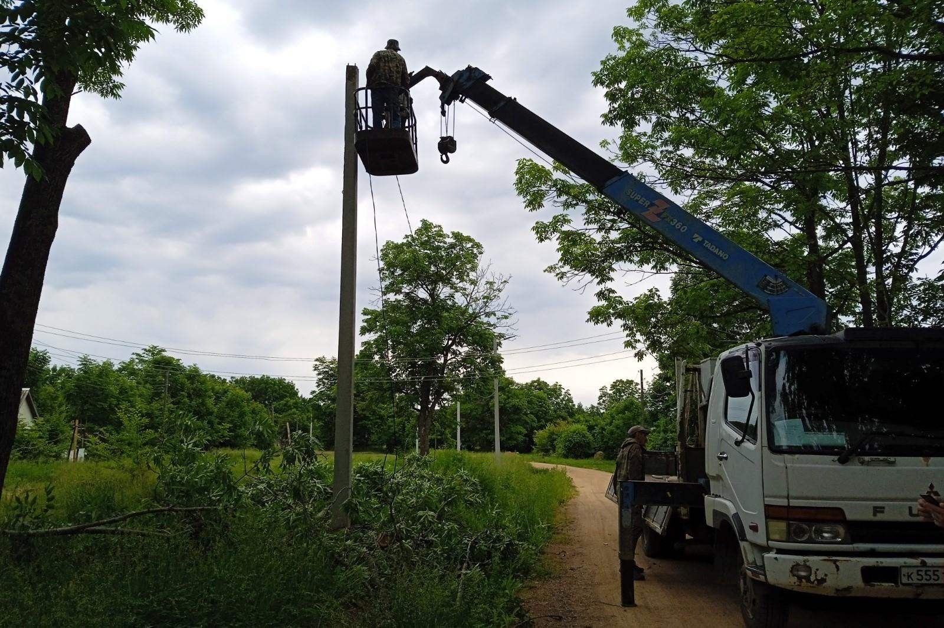
ПРОЕКТЫ
(Благоустройство придомовых территорий, устройство уличного освещения)
Благоустройство придомовых территорий МКД с. Анучино, ул. Банивура, 10 и 10а»;
Устройство уличного освещения по селам округа

Slide 13
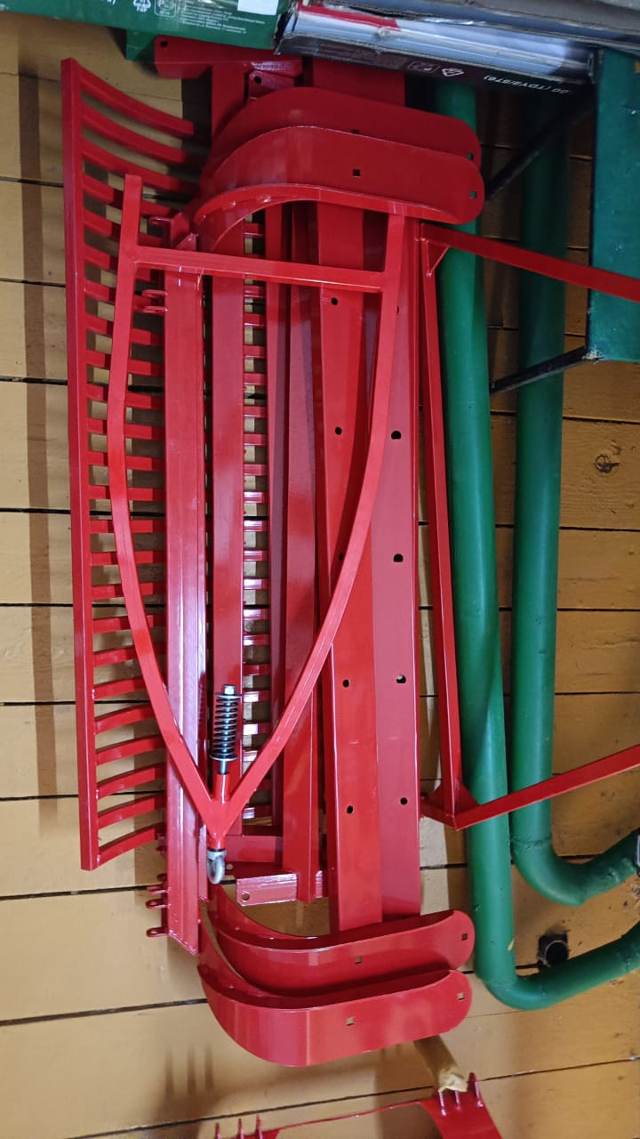
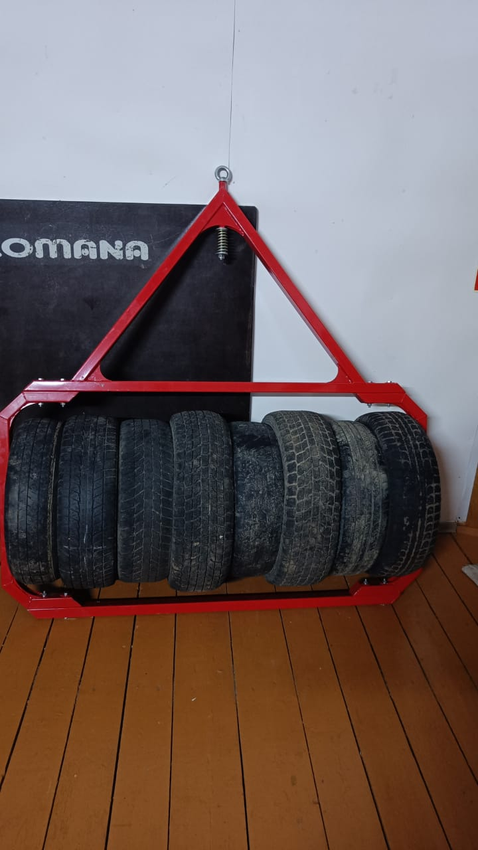
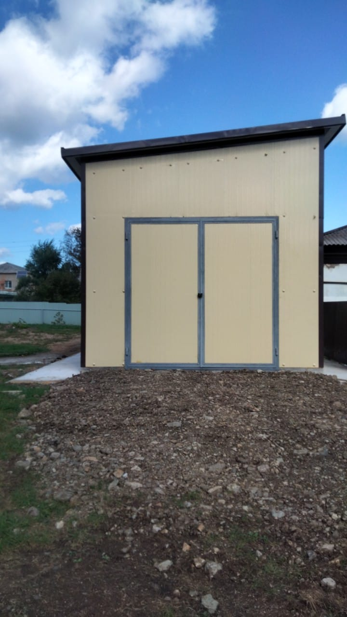
ПРОЕКТЫ
(«Спорт- норма жизни»)
Устройство ангара для хранения спортивного оборудования и инвентаря, с. Анучино, ул. Лазо, 4;
Приобретение спортивного оборудования для развития массовых видов спорта

Slide 14

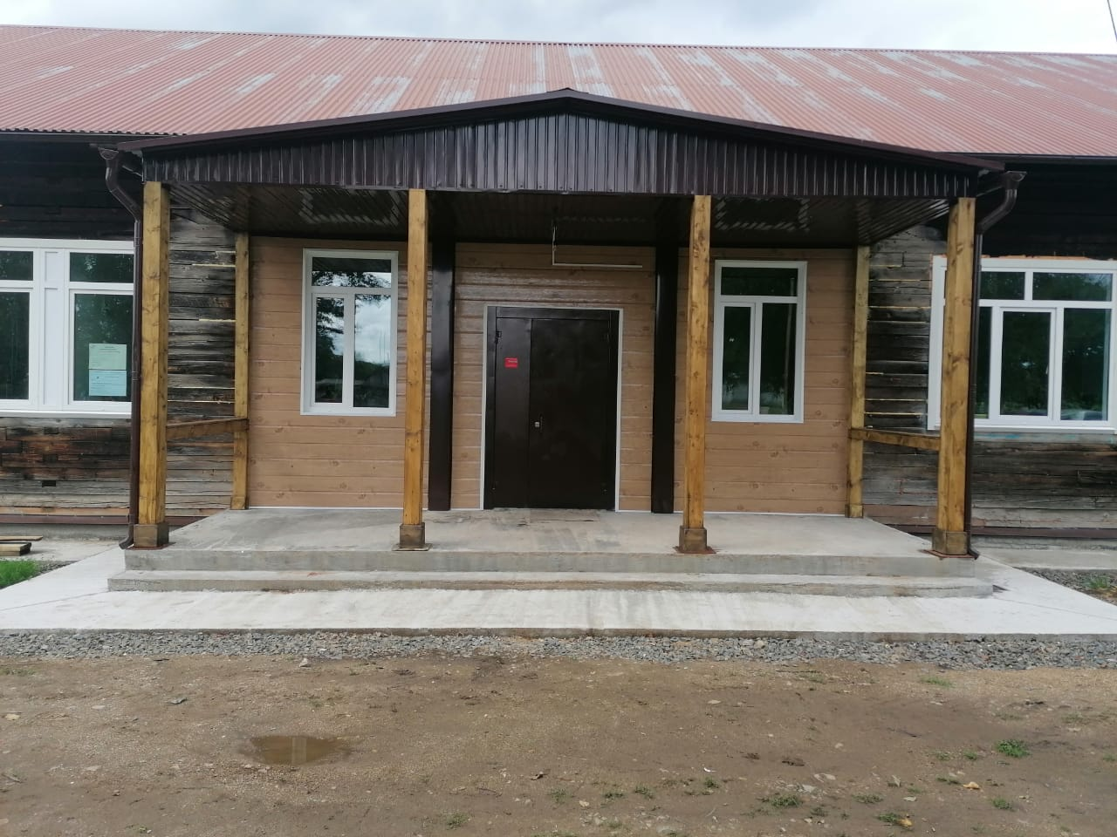
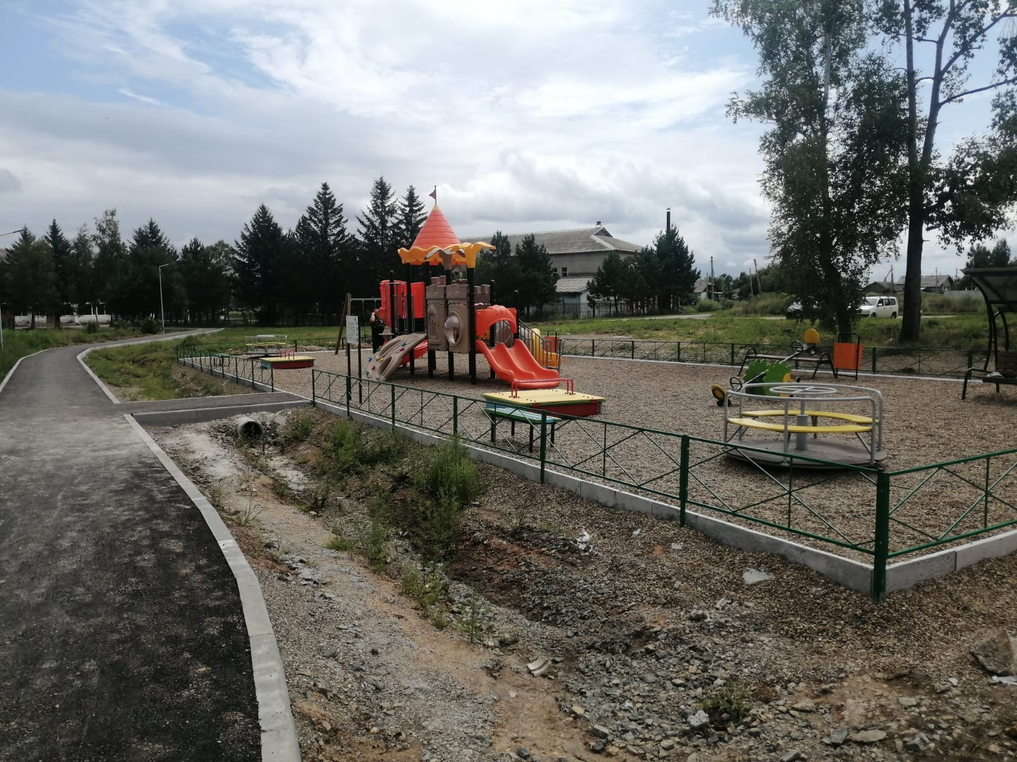
Инициативное бюджетирование по направлению «Твой проект»
Капитальный ремонт СК «Сохранение культуры» с. Еловка
Устройство детской игровой площадки с. Гражданка

Slide 15
ИНФОГРАФИКА
(портфель проектов)
2023
2022
2021
ОБРАЗОВАНИЕ
2
4
1
КУЛЬТУРА
2
2
1
БЛАГОУСТРОЙСТВО И КОМФОРТНАЯ СРЕДА
7
3
6
БЕЗОПАСНЫЕ ДОРОГИ
2
1
2
РАЗВИТИЕ ФИЗ,КУЛЬТУРЫ и СПОРТА
2
2
0
КАЧЕСТВЕННЫЕ УСЛУГИ ЖКХ
2
0
0
«ТВОЙ ПРОЕКТ»
2
2
2
ИТОГО
19
14
12

Slide 16
ИНФОГРАФИКА
ФИНАНСИРОВАНИЕ
(объекты капремонта и устройства) (тыс. руб.)
2023
2022
2021
92904,4
82964,0
37045,0

Slide 17
Комплексное развитие Анучинской СА
(Инфографика)
Образование (объекты)
Культура (объекты)
Благоустройство (придомовые территории и площадки)

Slide 18
Комплексное развитие Анучинской СА
(Инфографика)
Уличное освещение (количество сел АМО)
Развитие физ.культуры и спорта
Ремонт дорог - асфальтирование(количество сел АМО)

Slide 19

ИНСТИТУТ ОБЩЕСТВЕННЫХ
НАБЛЮДАТЕЛЕЙ
Количество общественных наблюдателей
2021
2022
2023
2
4
3

Slide 20
Работа общественных наблюдателей
Всего выездов на объекты
Малахова Олеся Андреевна, координатор ОН в Анучинском МО
78
40

Slide 21
Общественный контроль
Малахова О.А. – 5 объектов
Устройство пешеходной дорожки, устройство освещение, с.Гражданка, ул. Юбилейная;
Капитальный ремонт сетей водоотведения с. Тихоречное, ул. Молодёжная;
Капитальный ремонт сетей водоотведения с. Чернышевка, ул.Лермонтова;
Капитальный ремонт кабинетов «Точка Роста» МБОУ школы с. Чернышевка;
Устройство детской игровой площадки с. Гражданка («Твой проект»);
Устройство детской игровой площадки с. Корниловка

Slide 22
Работа общественных наблюдателей
Холохоренко Александр Михайлович
Селивёрстов Алексей Александрович
19
19

Slide 23
Общественный контроль
Холохоренко А.М. – 5 объектов
Сохранение объекта культурного наследия «Памятник партизанам, погибшим в 1922г. в боях с японо-американскими империалистами»;
Благоустройство территории объекта культурного наследия «Памятник партизанам, погибшим в 1922г. в боях с японо-американскими империалистами»;
Капитальный ремонт СК с. Еловка «Сохранение культуры» («Твой проект»);
Капитальный ремонт кровли здания ДЮСШ с. Анучино.

Slide 24
Общественный контроль
Селиверстов А.А.– 5 объектов
Благоустройство придомовой территории с. Анучино, ул. Банивура, 10 и 10а;
Сохранение объекта культурного наследия «Памятник партизанам, погибшим в 1922г. в боях с японо-американскими империалистами»;
Ремонт дорог общего пользования с. Анучино, ул. Чапаева, Центральная;
Ремонт дорог общего пользования с. Анучино, ул. Чкалова, Гоголя;
Устройство ангара для хранения спортоборудования и инвентаря с. Анучино.

Slide 25
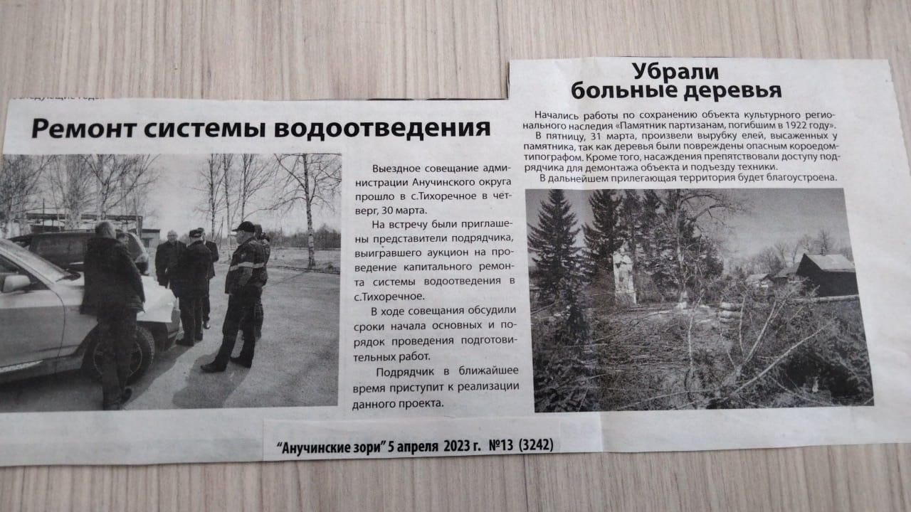
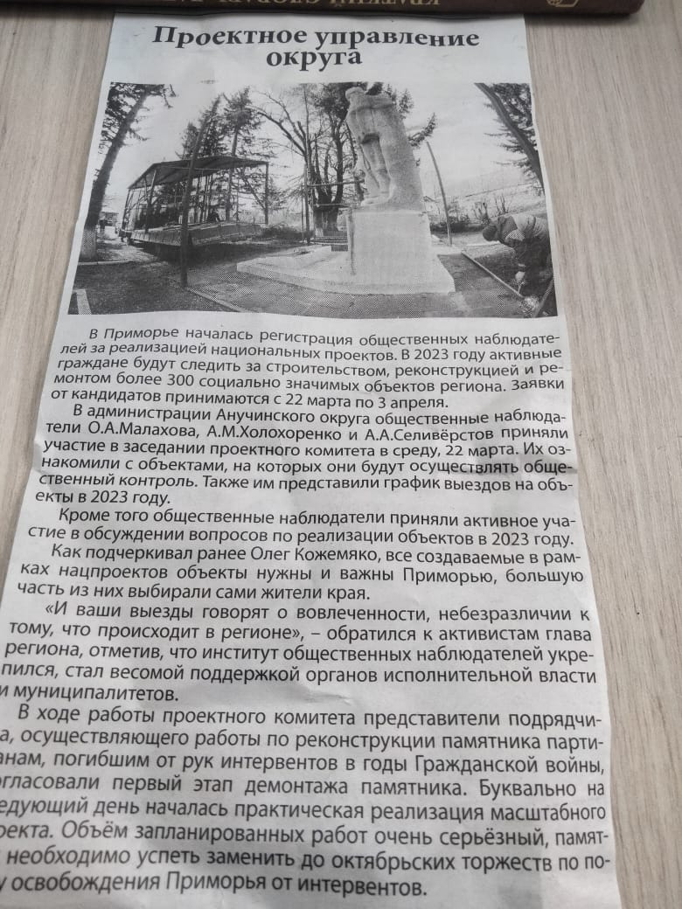
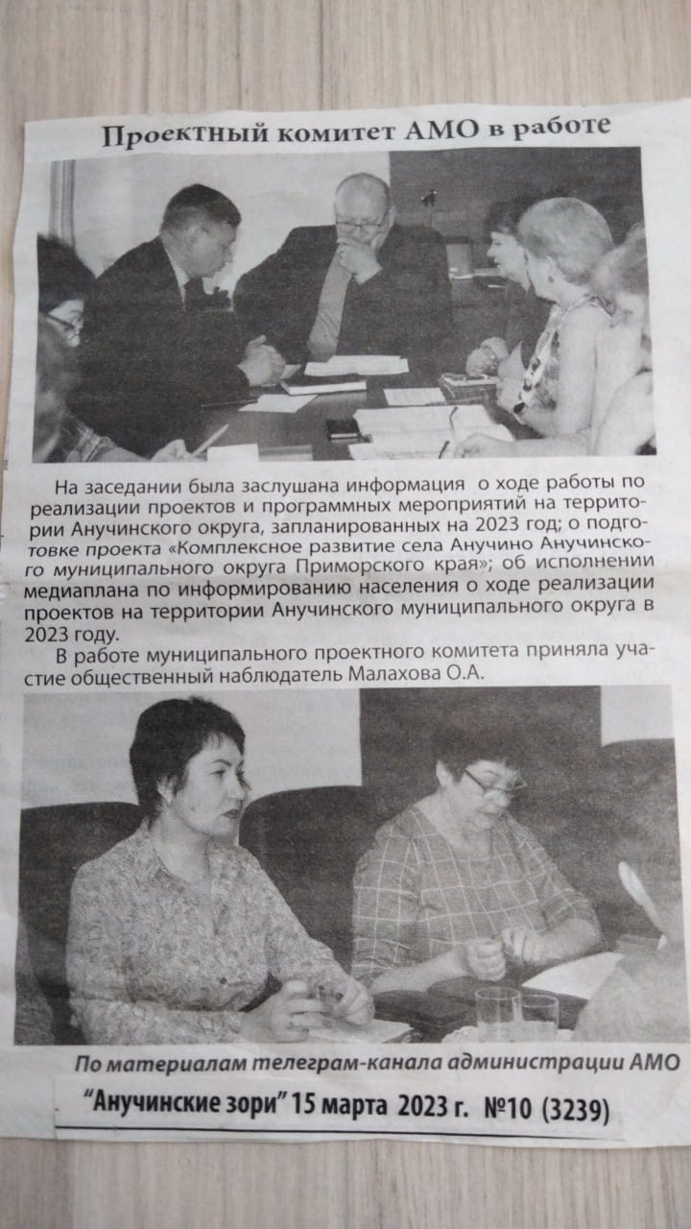
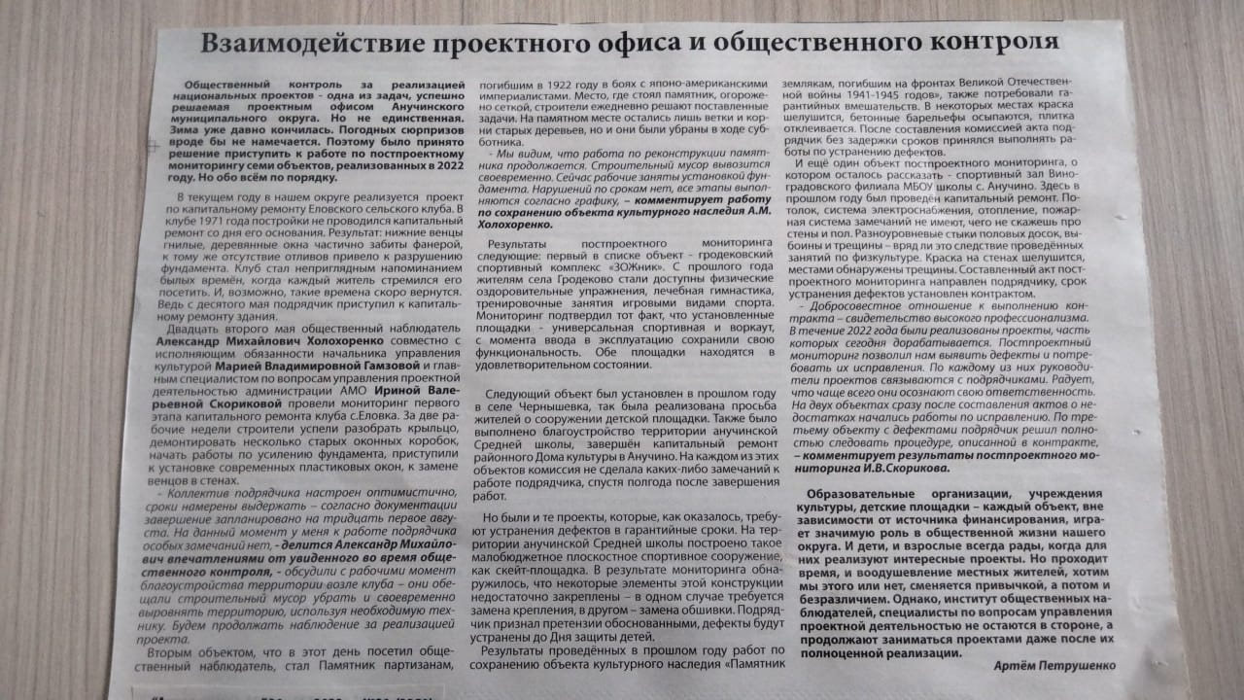
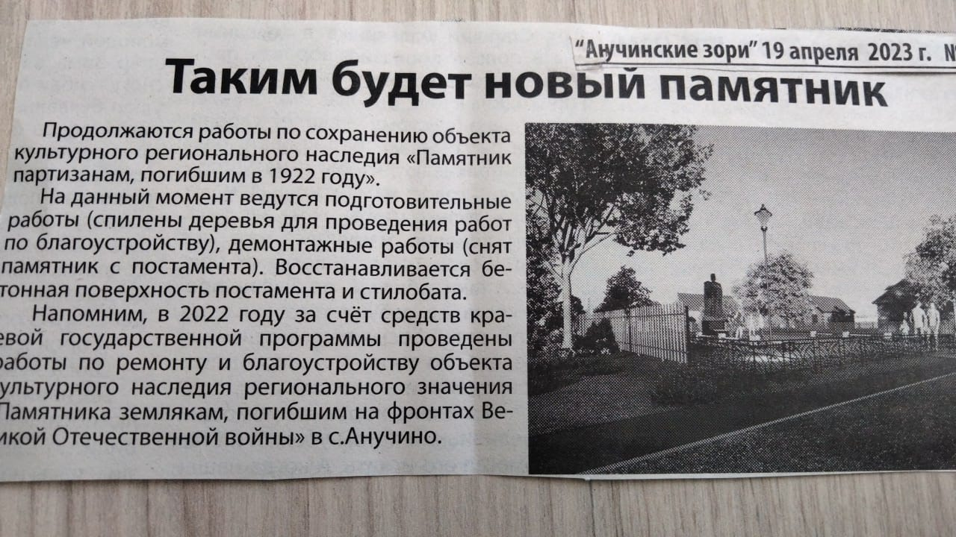
Работа со СМИ
(«Анучинские Зори»)

Slide 26
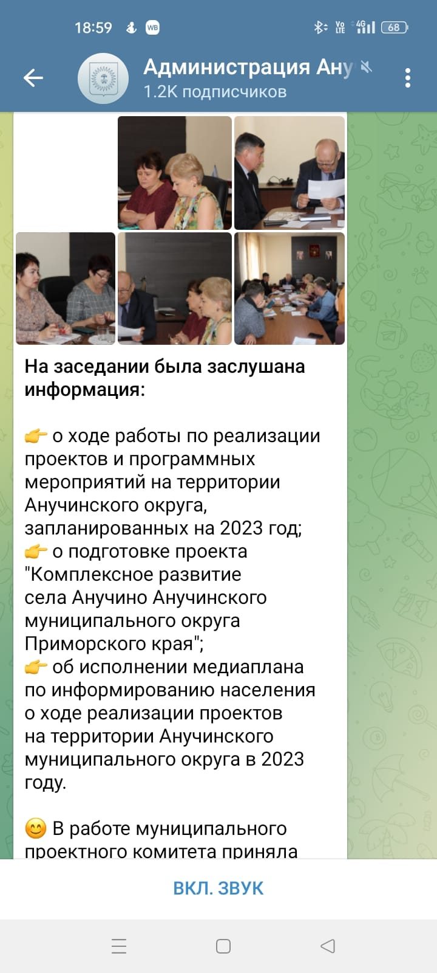
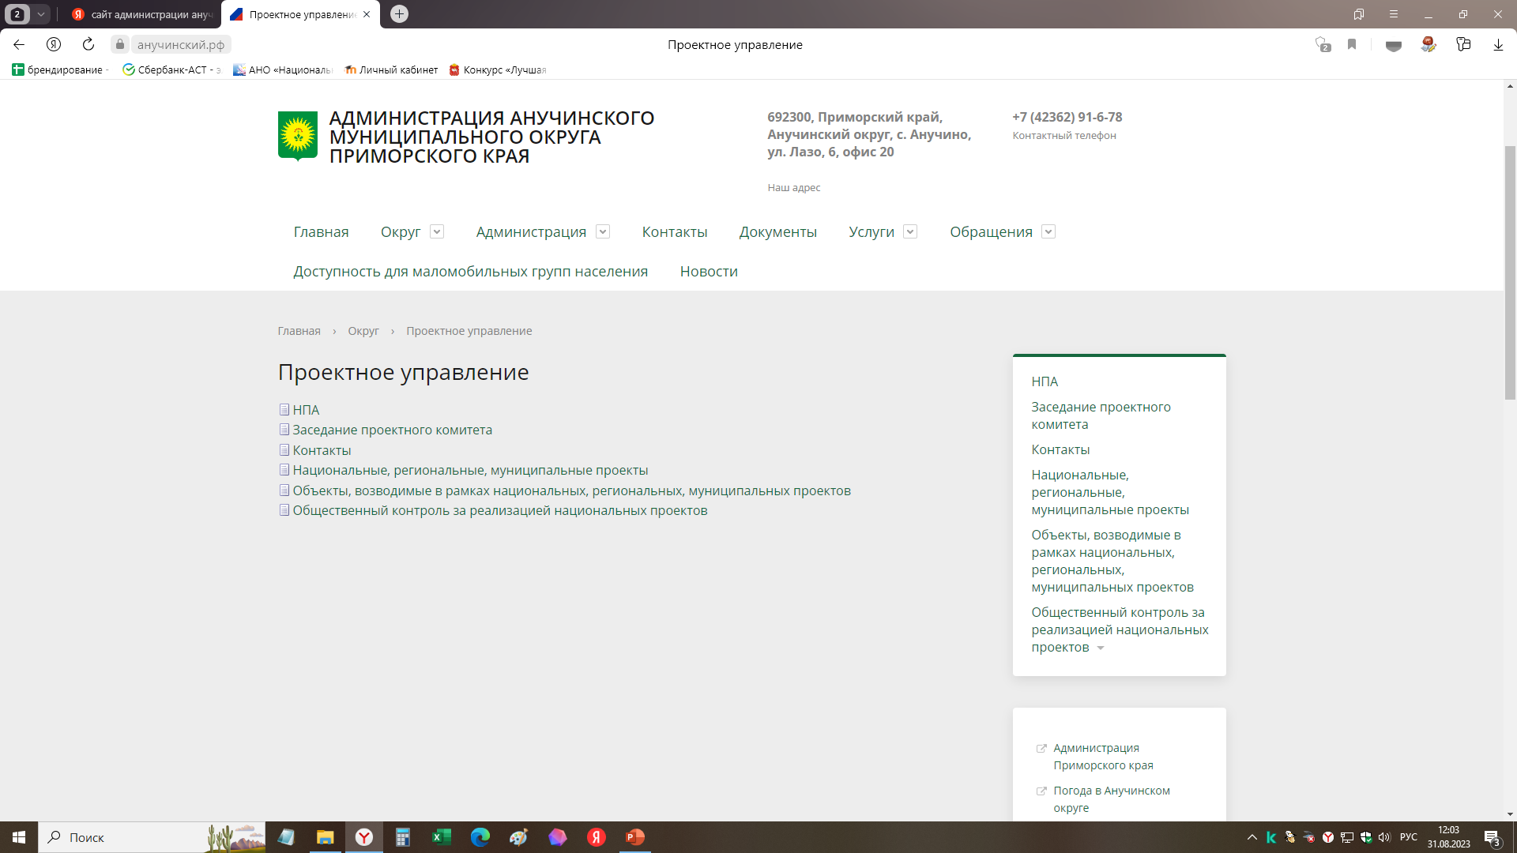
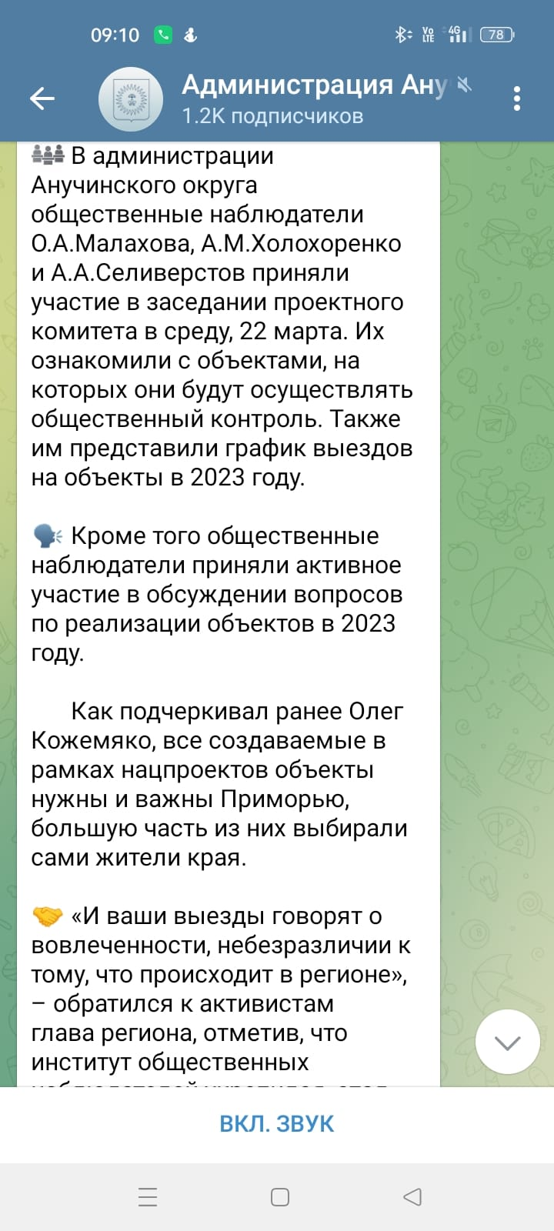
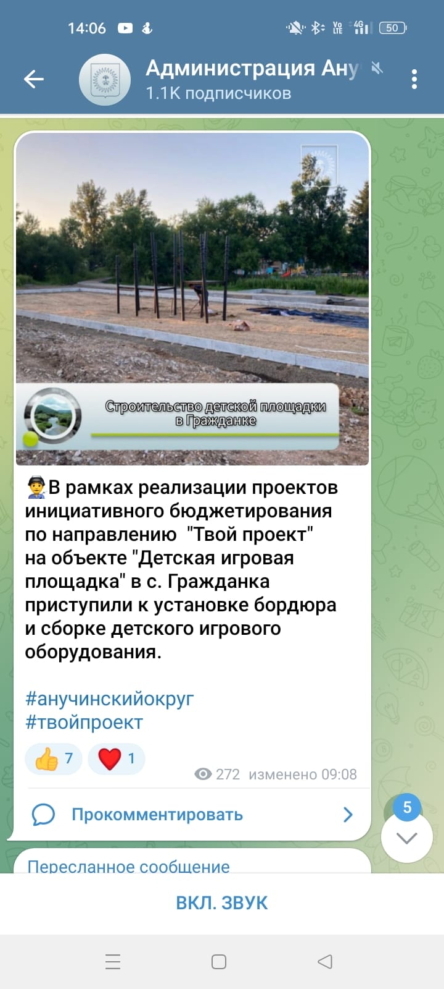
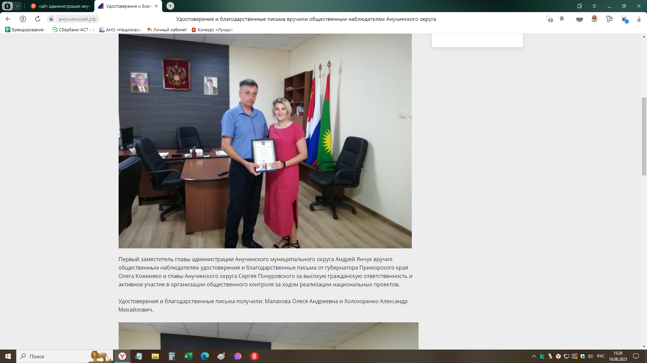
Сайт администрации АМО, социальные сети

Slide 27

С П А С И Б О
Телефон 8(42362)91-7-96

